Slide 1
Presentación Portafolio Título “EncryptU”
Ingeniería Informática
Escuela de Informática y Telecomunicaciones
Sede Puente Alto
2025

Slide 2




Felipe Torres
Jefe de Proyecto
Planifica, coordina y supervisa el cumplimiento del proyecto EncryptU.
Liam Ley
Analista Programador
Desarrolla y mantiene la aplicación de escritorio y la API REST.
INTEGRANTES DEL PROYECTO
Manuel Miqueles
Administrador BD
Diseña, administra y asegura la base de datos del sistema.
Nicolas Fernandez
Calidad y Testing
Ejecuta pruebas funcionales y no funcionales para garantizar la calidad.

Slide 3
Descripción del Proyecto
Problemática
Descripción
La mayoría de las personas con poca experiencia tecnológica, especialmente adultos mayores, no protegen adecuadamente sus contraseñas y datos sensibles porque las herramientas de encriptación existentes suelen ser complejas, poco intuitivas y requieren conocimientos avanzados.
Propuesta de solución
Descripción
Desarrollar EncryptU, una aplicación de escritorio multiplataforma con arquitectura en capas, orientada a objetos y complementada con una aplicación web de soporte, que permita a los usuarios cifrar, descifrar y gestionar contraseñas de manera simple, segura y accesible.

Slide 4
Objetivo General
Desarrollar e implementar EncryptU, un sistema de encriptación de contraseñas con aplicación de escritorio y soporte web, que brinde a los usuarios una herramienta segura, accesible y fácil de usar para proteger su información sensible mediante algoritmos modernos de cifrado, gestión de roles y funcionalidades de auditoría y soporte.
Objetivos Específicos
Los objetivos específicos del proyecto son desarrollar una aplicación de escritorio segura y fácil de usar que incorpora algoritmos de encriptación robustos, gestión de usuarios y roles, y generación de reportes con trazabilidad; complementar con una aplicación web para soporte y notificaciones automáticas; integrar una API REST que garantice interoperabilidad; y ejecutar pruebas que validen la funcionalidad, usabilidad y confiabilidad del sistema.

Slide 5
Alcances
Que hace el Sistema:
EncryptU proporciona una aplicación de escritorio segura para el cifrado y descifrado de contraseñas y datos sensibles utilizando el estándar AES-256/Fernet. Permite la gestión de usuarios, roles y credenciales mediante autenticación y control de accesos vía web y clave maestra, genera reportes exportables en PDF y XLS, integra una aplicación web secundaria para la gestión de tickets de soporte y feedback, y envía notificaciones automáticas por correo electrónico ante eventos críticos o respuestas de tickets. Además, implementa un registro de auditoría, logs e informes de uso de contraseñas cifradas.
Qué no hace:
EncryptU no almacena contraseñas maestras en servidores externos, no utiliza algoritmos de cifrado no estandarizados o no auditados, y no ofrece integración con redes sociales ni sistemas de terceros distintos a los definidos en los requisitos (API interna, BD relacional y servicios de correo). Tampoco contempla en esta versión inicial autenticación biométrica, uso de RPA o Web Scraping para automatización, aplicación móvil ni cifrado asimétrico RSA, ya que se consideran funcionalidades futuras.

Slide 6
Usuarios
Administrador
Usuario con mayores privilegios; gestiona roles, usuarios, algoritmos de cifrado, reportes y auditorías.
Usuario Final
Persona que utiliza la aplicación de escritorio para cifrar y descifrar contraseñas, exportar resultados y recuperar accesos.
Usuario Soporte
Encargado de gestionar la aplicación web secundaria, atendiendo tickets de ayuda, recuperación de cuentas y notificaciones de incidencias.

Slide 7
Lista de Requerimientos
Autenticación y Gestión de Usuarios
El sistema debe permitir el registro, inicio de sesión seguro y asignación de roles (Administrador, Usuario Final y Soporte) con control de accesos diferenciados.
Cifrado y Descifrado de Contraseñas
La aplicación debe proporcionar funciones de encriptación y desencriptación utilizando algoritmos robustos como AES-256 y Fernet, garantizando tiempos de respuesta eficientes.
Generación y Exportación de Reportes
El sistema debe generar reportes de operaciones y auditoría, con la opción de exportarlos en formatos PDF y XLS, asegurando la trazabilidad de las acciones críticas.
Gestión de Tickets de Soporte (Web)
La aplicación web secundaria debe permitir al usuario crear, consultar y dar seguimiento a tickets de soporte, con notificaciones automáticas al correo electrónico.

Slide 8
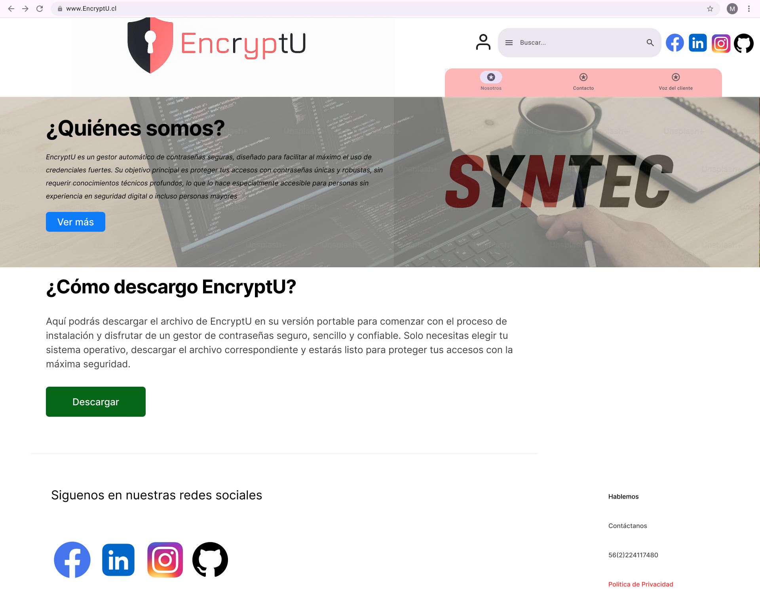
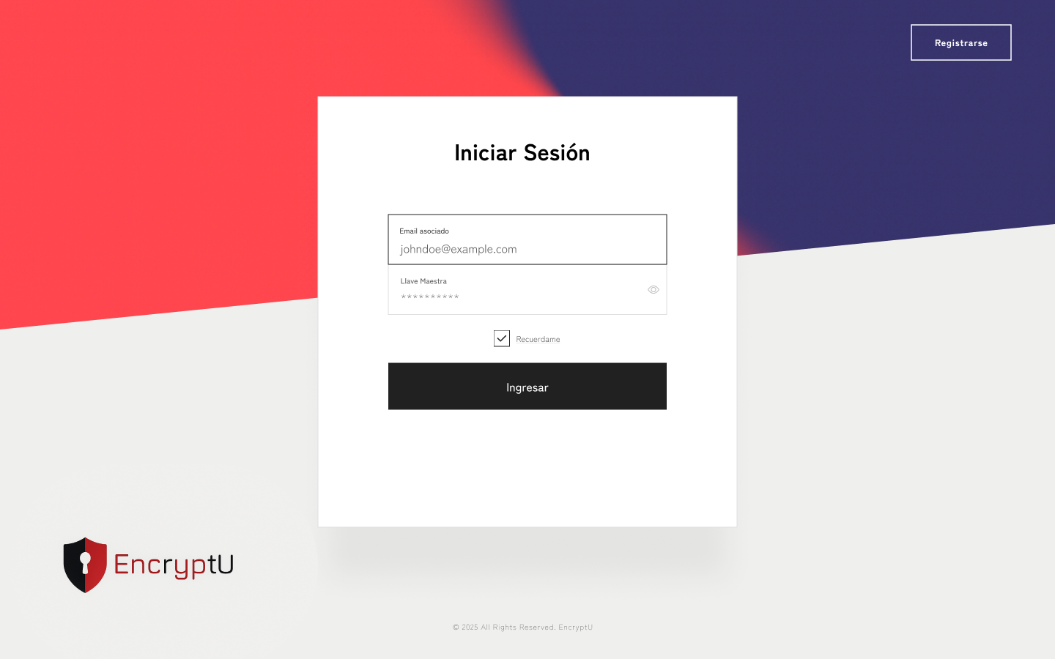
Mockups del Sistema
Módulo de Home (sitio web)
Módulo Login (app)

Slide 9
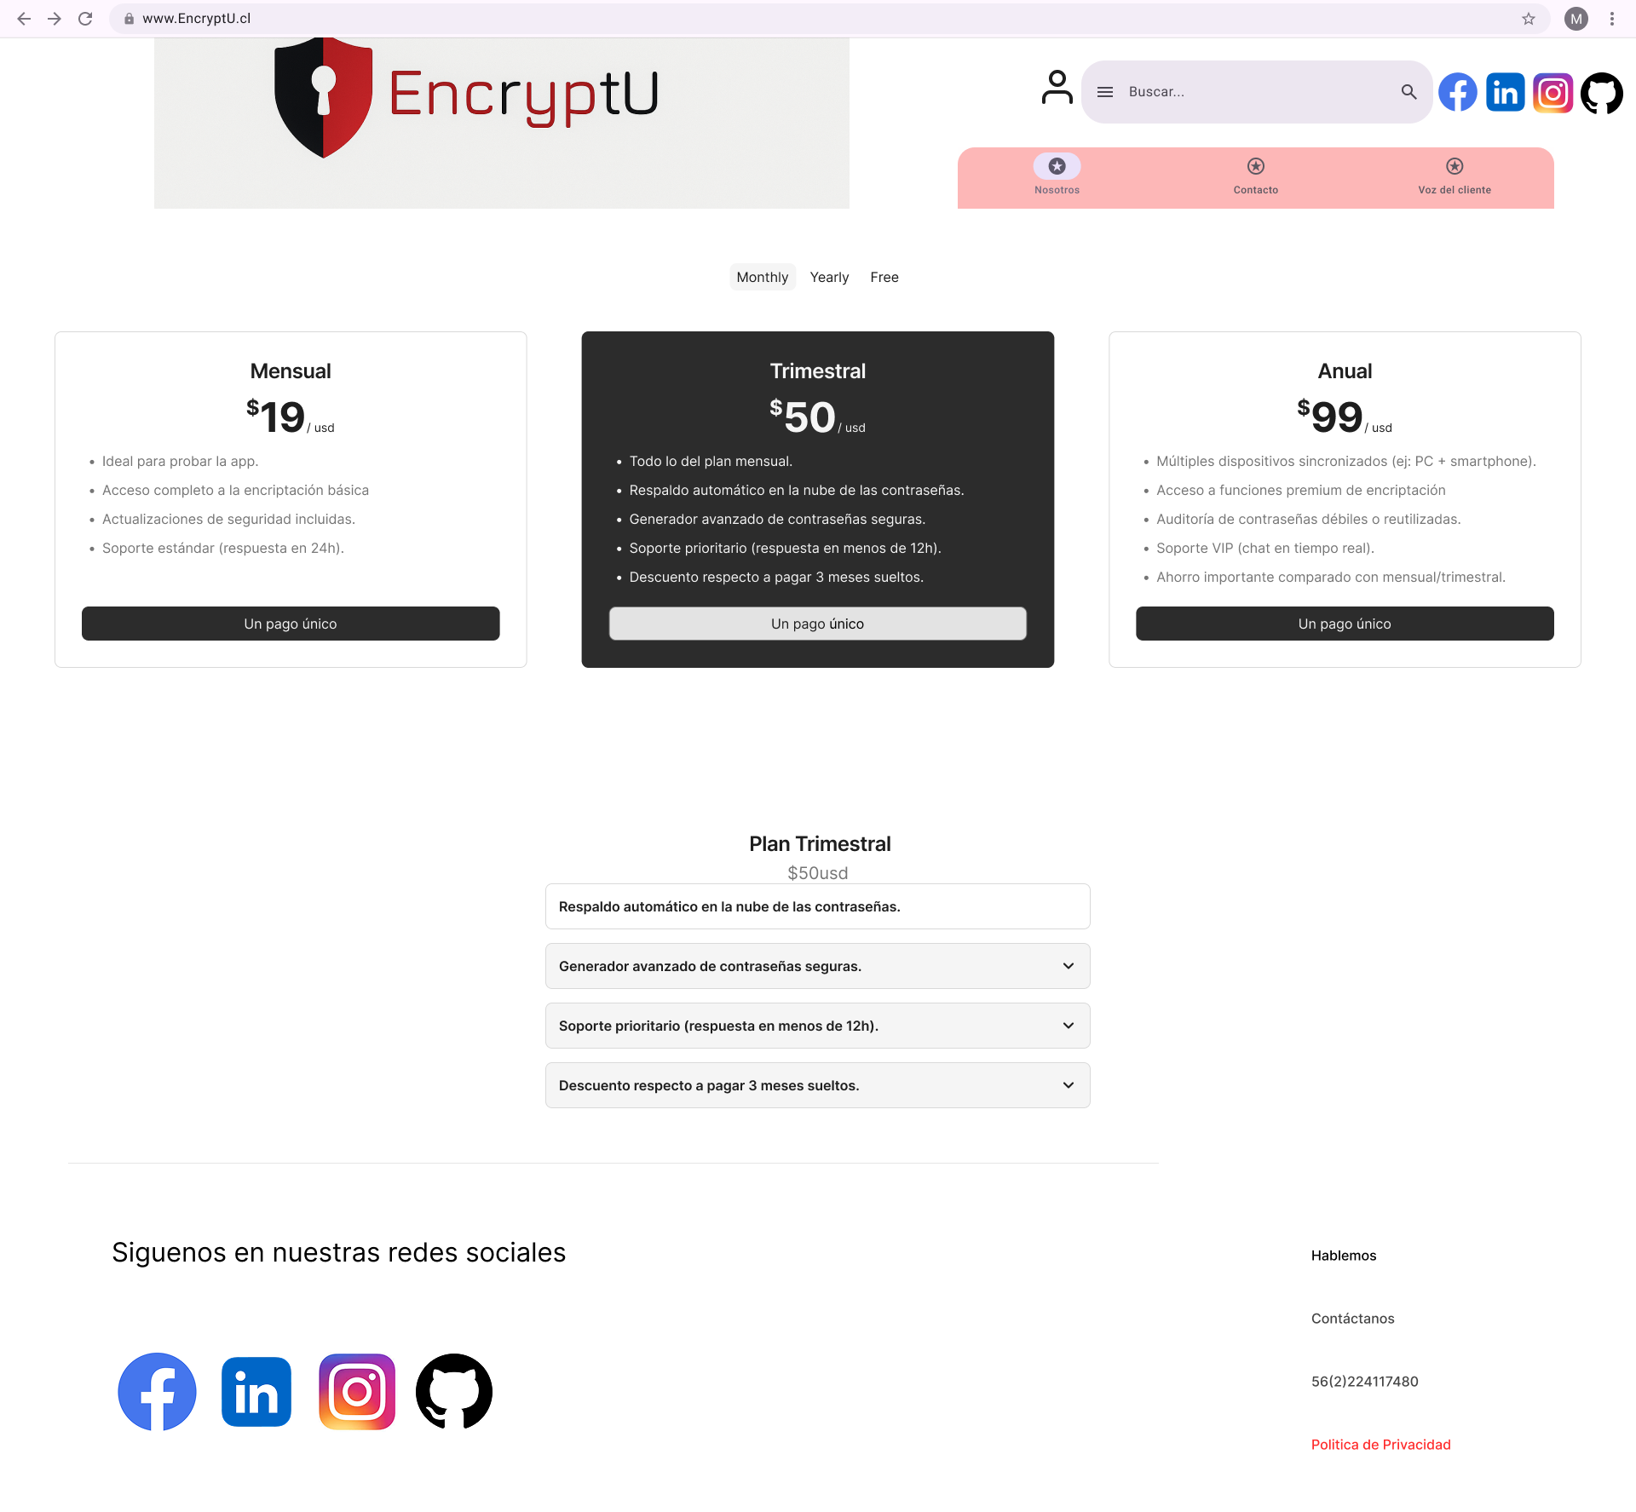
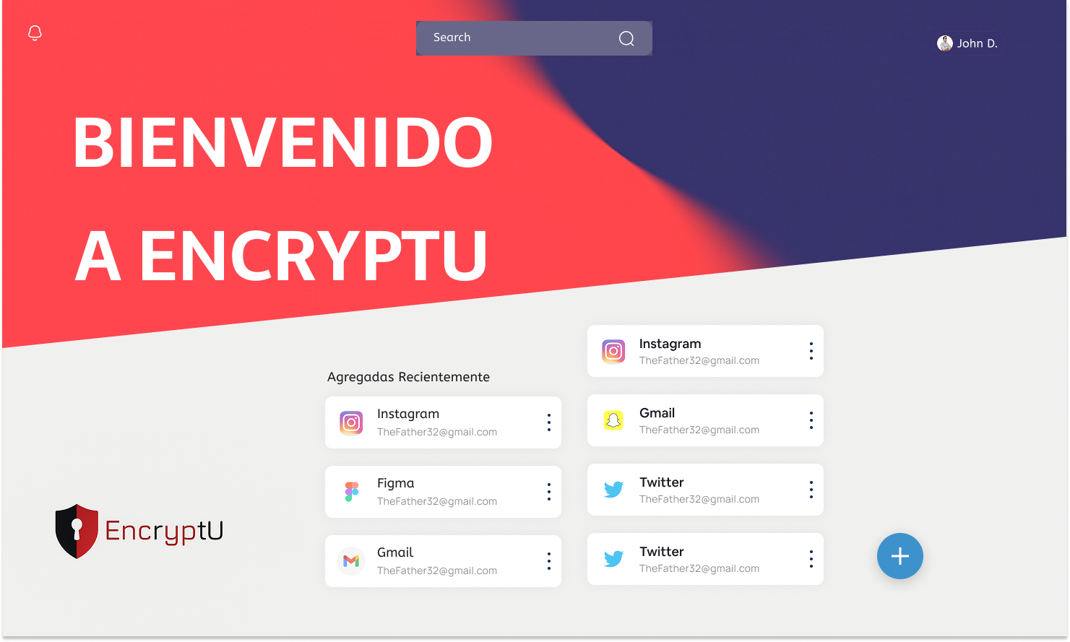
Mockups del Sistema
Módulo de Suscripción (sitio web)
Módulo de Home (app)

Slide 10
Hitos Importantes
Nombre Fase | Fechas
Inicio del proyecto | 11-08-25
Planificación | 11-08-25 a 15-08-25
Definición de Requerimientos | 11-08-25 a 13-08-25
Asignación de Recursos | 11-08-25 a 12-08-25
Desarrollo | 14-08-25 a la fecha

Slide 11
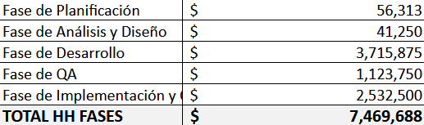
Costos por Fase

Slide 12
Tecnologías del Desarrollo
Tecnología | Descripción / Uso | Versión / Detalle
Lenguaje | Python | 3.13
Framework GUI | Tkinter + ttkbootstrap / PyQt | Escritorio
Base de datos | SQLite (desarrollo), PostgreSQL (producción) | -
Web | React (frontend), Flask (backend REST) | -
Bibliotecas | Pandas, ReportLab, cryptography (Fernet/AES) | -
Versionado | GitHub | Control de código fuente

Slide 13
Conclusión
En base a nuestras investigaciones, EncryptU ofrece una solución segura, intuitiva y accesible para usuarios adultos y/o con poca experiencia tecnológica, permitiendo el cifrado y gestión de contraseñas mediante algoritmos robustos, tanto open-source como personalizados. Con funciones de auditoría, reportes y soporte integrado, el proyecto garantiza usabilidad y confianza, promoviendo la inclusión digital y sentando las bases para futuras mejoras.

